Slide 1

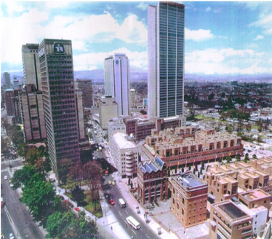

ENCUESTA DE MOVILIDAD
BOGOTÁ SOLIDARIA
Una ciudad sin diferencias
Bogotá, D.C. 28 de Febrero de 2006

Slide 2
ASPECTOS RELEVANTES DE LA ENCUESTA
Ámbito geográfico: Bogotá, Soacha y 16 municipios vecinos (Chía, Cajicá, Zipaquirá, Sopó, Tocancipá, Gachancipá, Cota, Tenjo, Tabio, Funza, Mosquera, Madrid, Facatativa, Bojacá, Soacha, Sibaté, y La Calera).
Se incluyen viajes a pié superiores a 15 minutos.
Se consulta propiedad vehicular y si el vehículo se encuentra matriculado en Bogotá o fuera de Bogotá.
Se incluye por primera vez información relacionada con viajes de personas con movilidad reducida.

Slide 3
ASPECTOS RELEVANTES DE LA ENCUESTA
Se consultó sobre el medio de transporte típico utilizado los días sábados y domingos.
Se tienen en cuenta las dos principales actividades socioeconómicas.
Se consultó sobre preferencias en el uso del transporte público sobre el automóvil.
Se consultó sobre la ocupación vehicular para vehículos particulares y taxis cuando se usan para viajes personales.
Se incluye información operativa sobre los viajes en TransMilenio.

Slide 4
ASPECTOS RELEVANTES DE LA ENCUESTA
Se tienen 3 factores de expansión iniciales
El proceso de calibración del módulo D se realizó en dos fases
  Se hizo un ajuste de acuerdo a la generación de viajes, a la escogencia modal y a la distribución horaria
  En la segunda fase se modeló y se realizó un ajuste por conteos
Tanto en el proceso de expansión inicial, como en el de calibración, se muestra que los resultados no se pueden tomar a nivel de sector censal
La Encuesta de Movilidad, debe ser usado para Planeación Estratégica. En caso de ser necesario realizar diseños detallados se debe realizar estudios específicos
Todos los resultados de la Encuesta de Movilidad, serán incluidos en el SIMUR, y por lo tanto deben servir de insumo a los principales indicadores del PMM

Slide 5
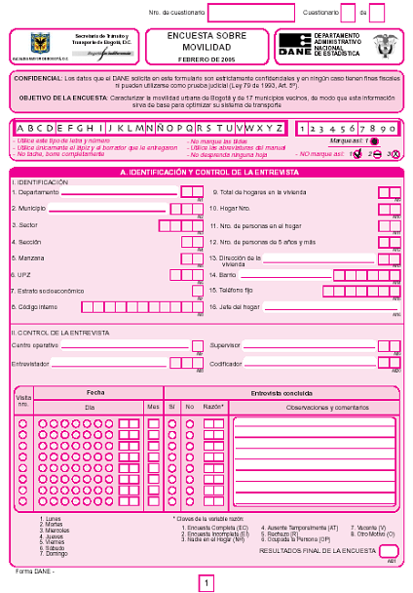
MODULOS DE LA ENCUESTA
IDENTIFICACIÓN Y CONTROL DE LA ENCUESTA
VEHÍCULOS DE TRANSPORTE DISPONIBLES EN EL HOGAR
CARACTERÍSTICAS DE LOS MIEMBROS DEL HOGAR (5 años o más)
DESPLAZAMIENTOS POR LAS PERSONAS DEL HOGAR (medios, tiempo y motivo)

Slide 6
MODULO A – IDENTIFICACIÓN Y CONTROL DE LA ENTREVISTA
En este módulo se identifica el hogar, y se hace un seguimiento al número de visitas realizadas durante el proceso de la encuesta.
La base de datos correspondiente a este módulo contiene 13 campos en los cuales se identifica el hogar encuestado, y adicionalmente se tiene la primera pregunta del módulo B (propiedad de vehículos no motorizados) debido a que esta solo se realiza una vez por hogar

Slide 7
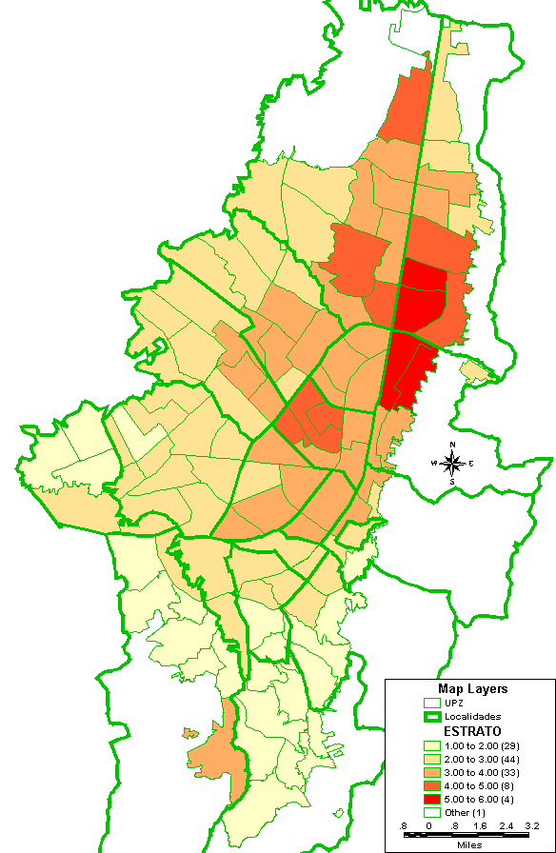
MODULO A – IDENTIFICACIÓN Y CONTROL DE LA ENTREVISTA
Estrato Socioeconómico

Slide 8
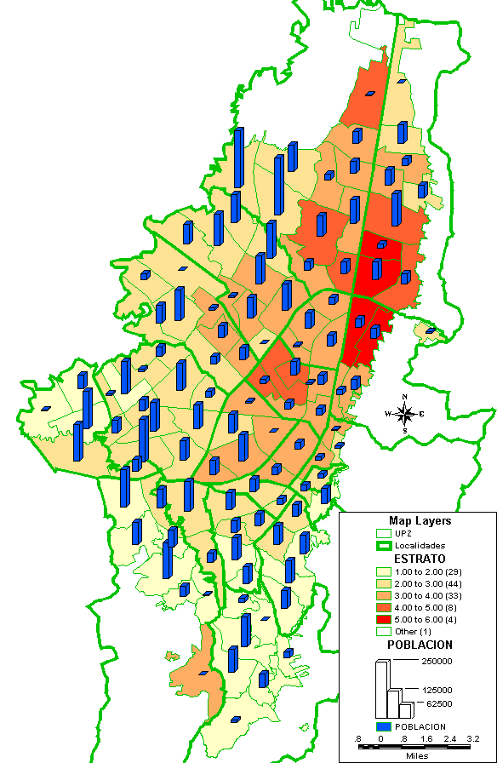
MODULO A – IDENTIFICACIÓN Y CONTROL DE LA ENTREVISTA
Población

Slide 9
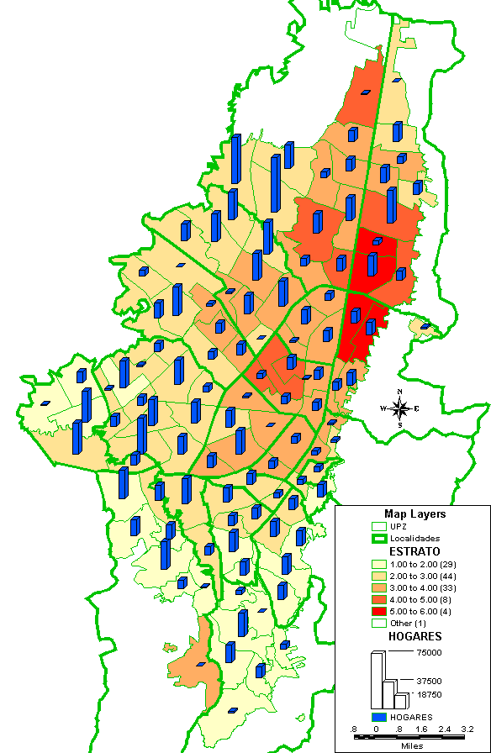
MODULO A – IDENTIFICACIÓN Y CONTROL DE LA ENTREVISTA
Hogares

Slide 10
MÓDULO B. VEHÍCULOS DE TRANSPORTE DISPONIBLES EN EL HOGAR
En este módulo se indagó sobre los vehículos disponibles en el hogar, tanto motorizados como no motorizados.
La base de este módulo contiene 12 campos, correspondientes a la disponibilidad de vehículos motorizados en el hogar. Los vehículos no motorizados se relacionaron en el archivo del módulo A

Slide 11
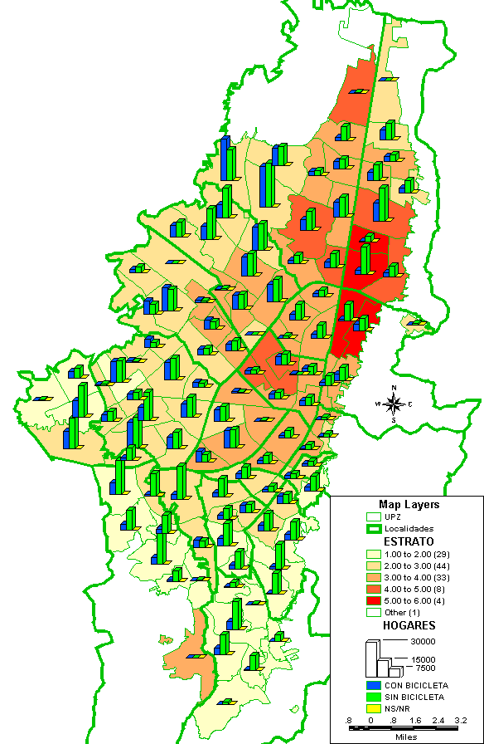
MÓDULO B. VEHÍCULOS DE TRANSPORTE DISPONIBLES EN EL HOGAR
Número de Hogares con Bicicleta

Slide 12
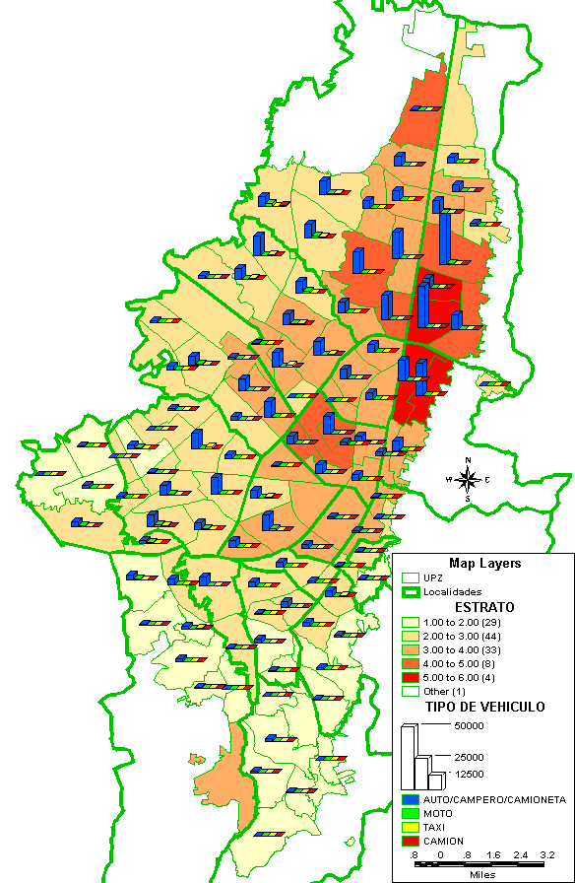
MÓDULO B. VEHÍCULOS DE TRANSPORTE DISPONIBLES EN EL HOGAR
Distribución de la disponibilidad Vehículos

Slide 13
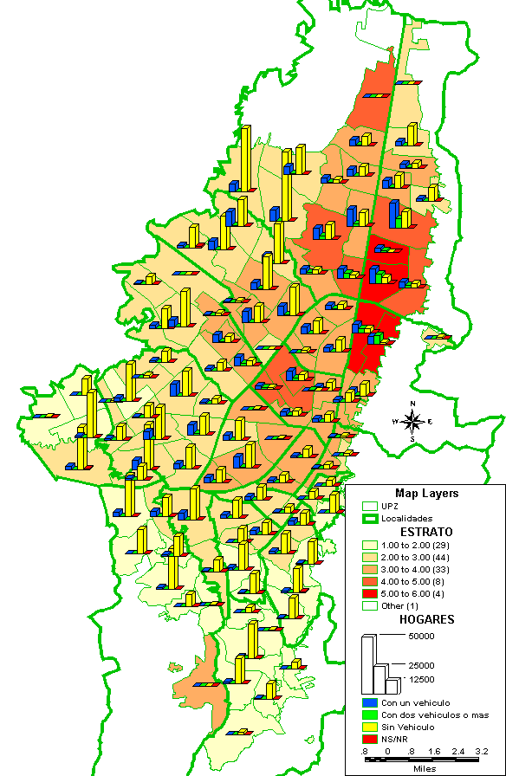
MÓDULO B. VEHÍCULOS DE TRANSPORTE DISPONIBLES EN EL HOGAR
Disponibilidad de Vehículos por hogar

Slide 14
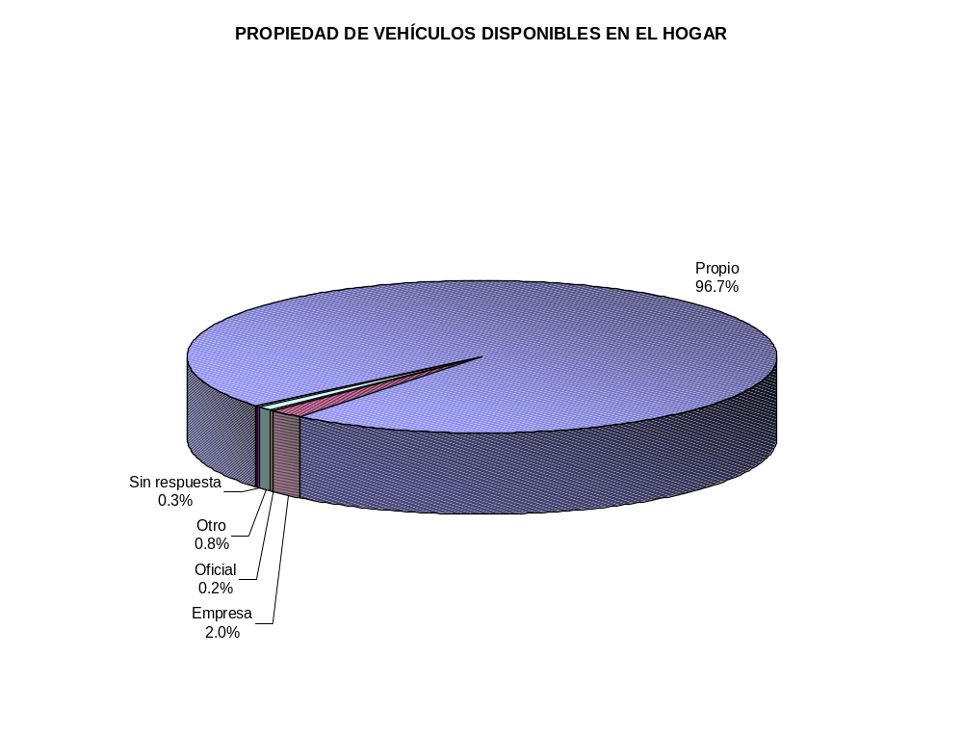
MÓDULO B. VEHÍCULOS DE TRANSPORTE DISPONIBLES EN EL HOGAR

Slide 15
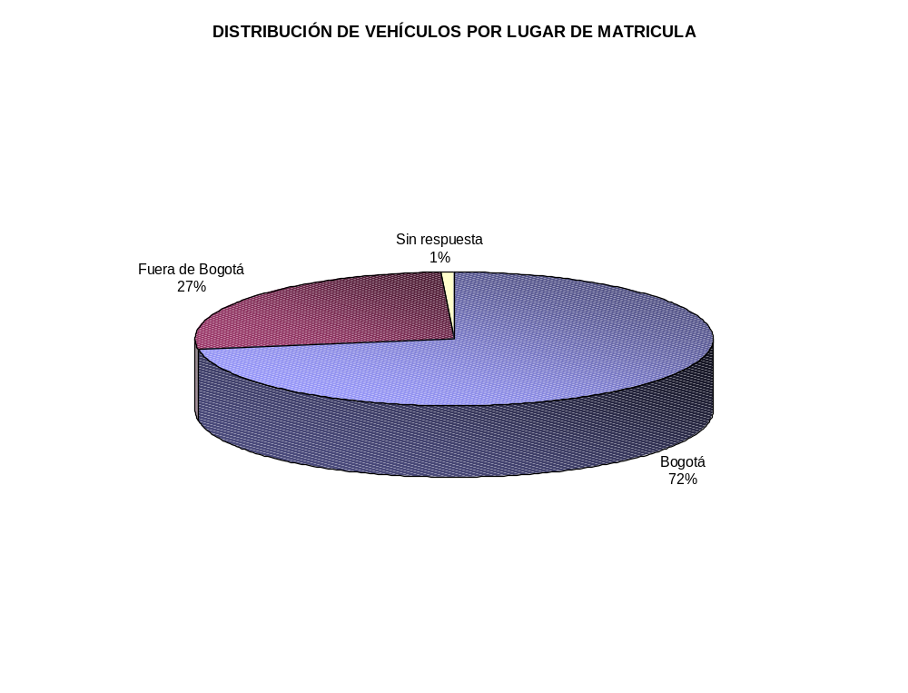
MÓDULO B. VEHÍCULOS DE TRANSPORTE DISPONIBLES EN EL HOGAR

Slide 16
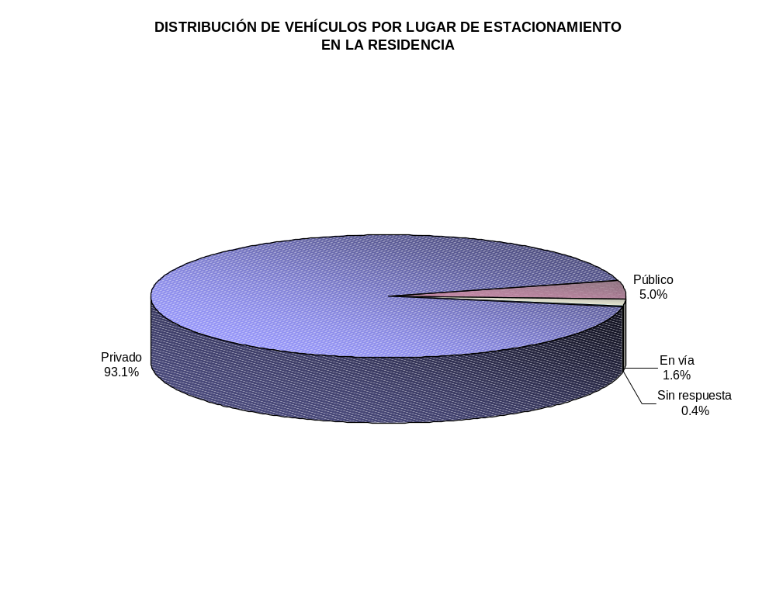
MÓDULO B. VEHÍCULOS DE TRANSPORTE DISPONIBLES EN EL HOGAR

Slide 17
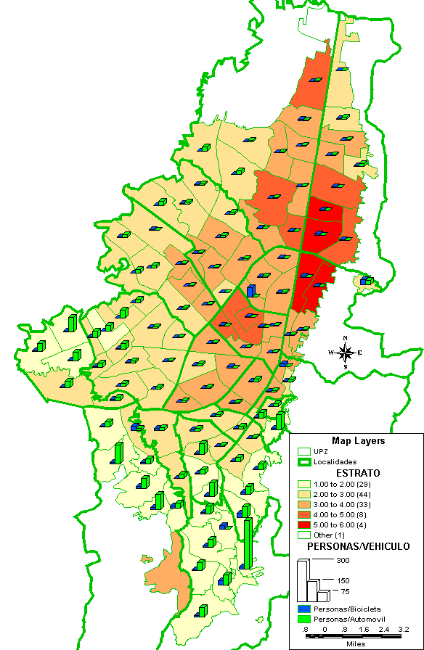
MÓDULO B. VEHÍCULOS DE TRANSPORTE DISPONIBLES EN EL HOGAR
Índice de motorización

Slide 18
MÓDULO C. CARACTERÍSTICAS DE LOS MIEMBROS DEL HOGAR
En este módulo se entrevistó a todas las personas de 5 años o más del hogar, con el fin de identificar algunas características socioeconómicas de los miembros que viajan
La base de datos de este módulo contiene 41 campos en donde se identifican las características socioeconómicas de los miembros del hogar encuestado

Slide 19
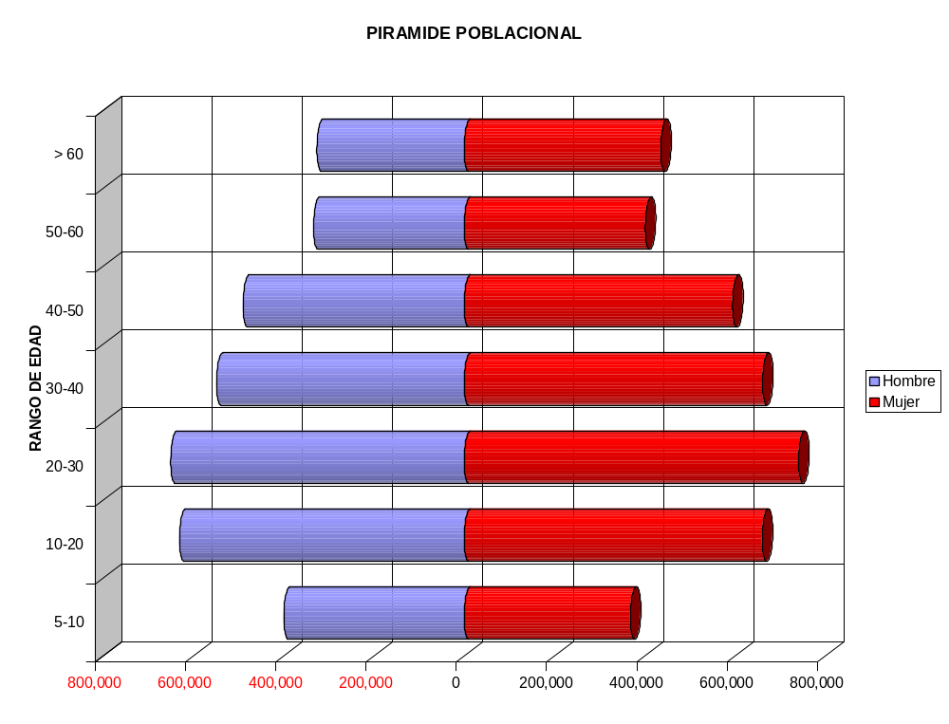
MÓDULO C. CARACTERÍSTICAS DE LOS MIEMBROS DEL HOGAR

Slide 20
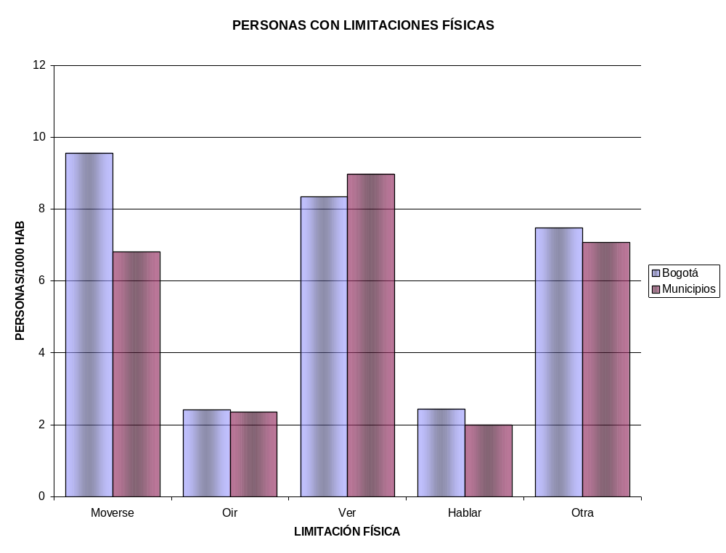
MÓDULO C. CARACTERÍSTICAS DE LOS MIEMBROS DEL HOGAR

Slide 21
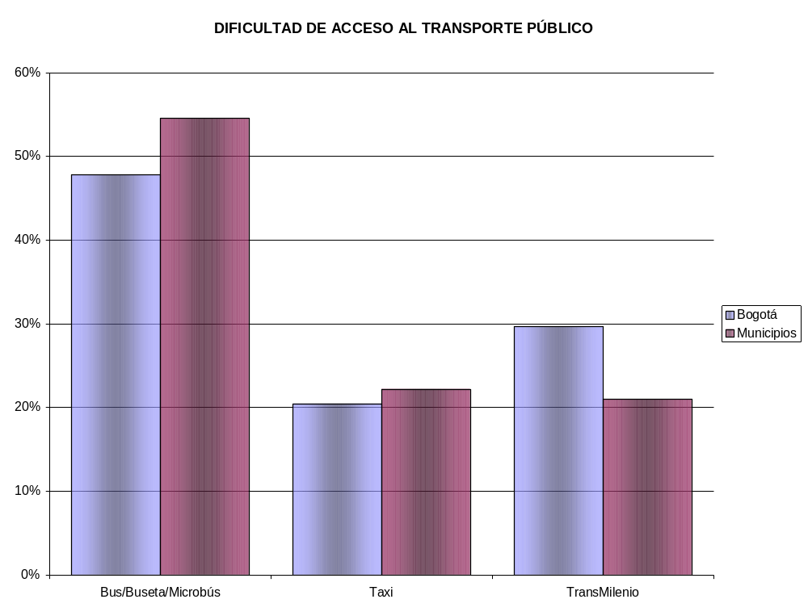
MÓDULO C. CARACTERÍSTICAS DE LOS MIEMBROS DEL HOGAR

Slide 22
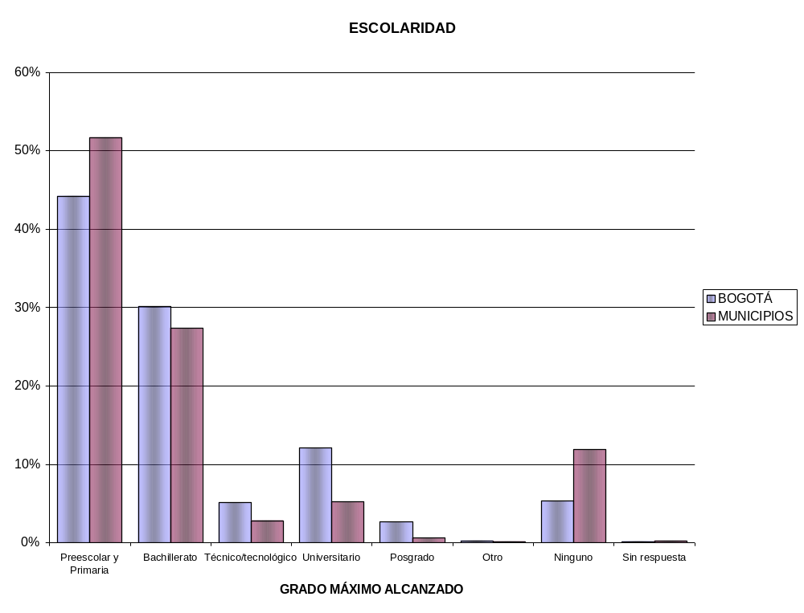
MÓDULO C. CARACTERÍSTICAS DE LOS MIEMBROS DEL HOGAR

Slide 23
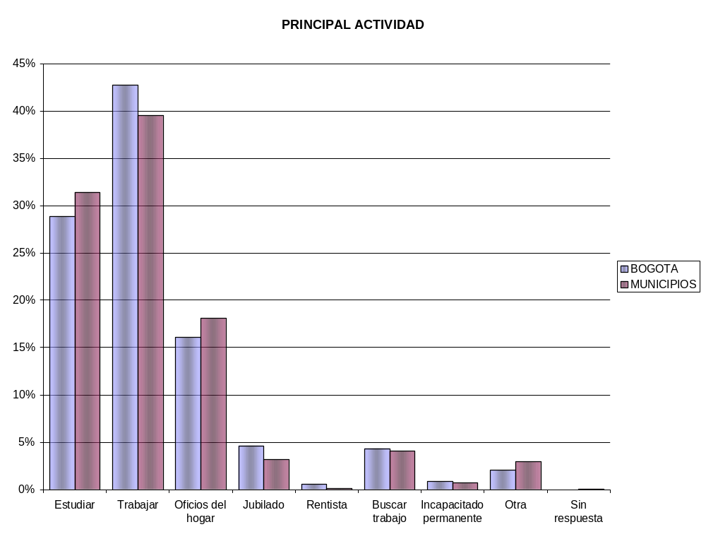
MÓDULO C. CARACTERÍSTICAS DE LOS MIEMBROS DEL HOGAR

Slide 24
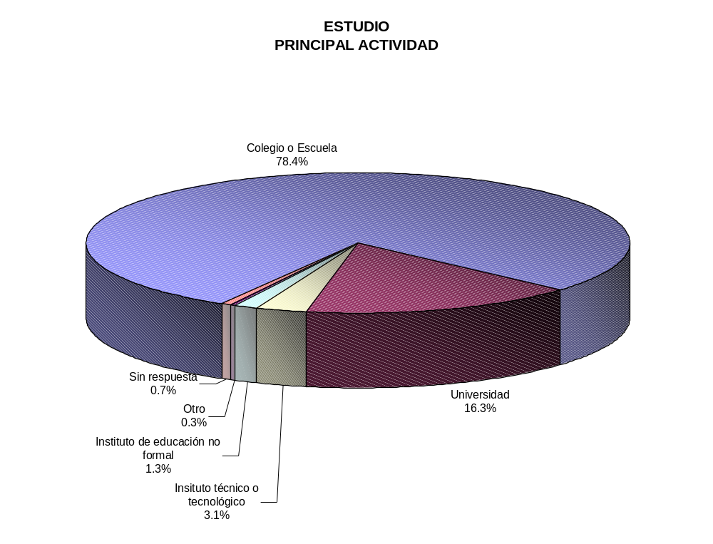
MÓDULO C. CARACTERÍSTICAS DE LOS MIEMBROS DEL HOGAR

Slide 25
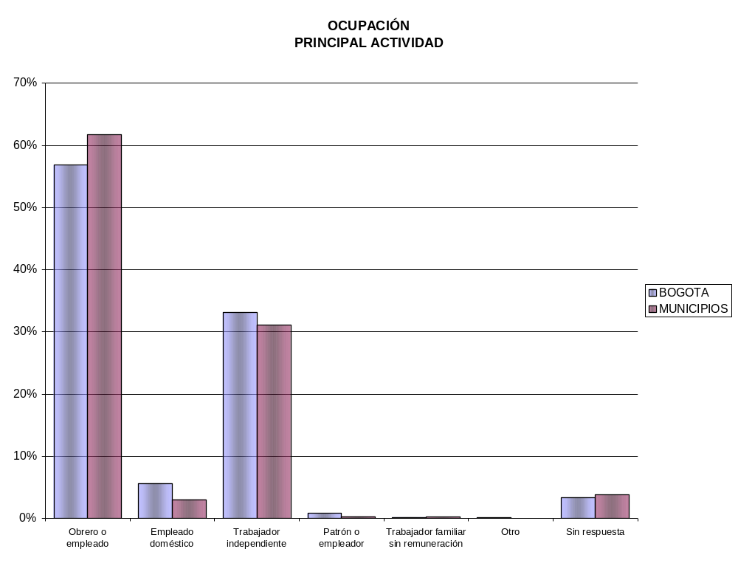
MÓDULO C. CARACTERÍSTICAS DE LOS MIEMBROS DEL HOGAR

Slide 26
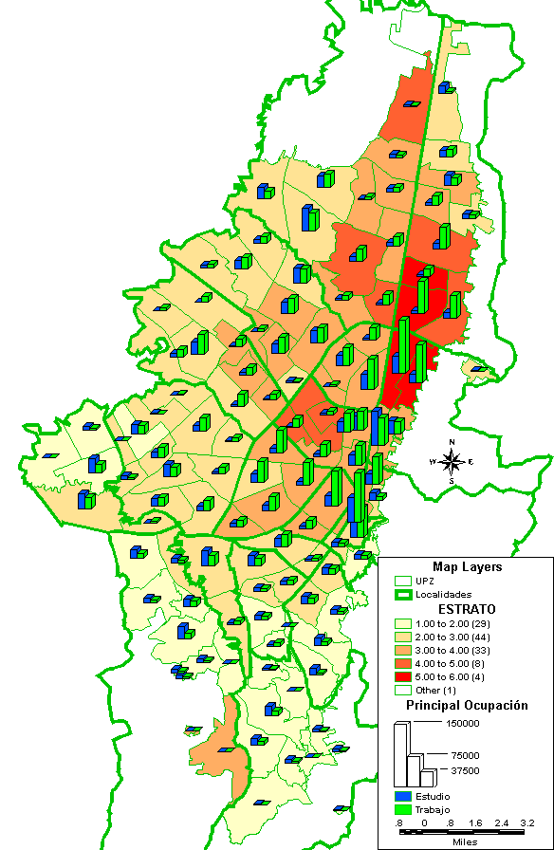
MÓDULO C. CARACTERÍSTICAS DE LOS MIEMBROS DEL HOGAR
Ubicación de la Principal Ocupación (Estudio y trabajo)

Slide 27
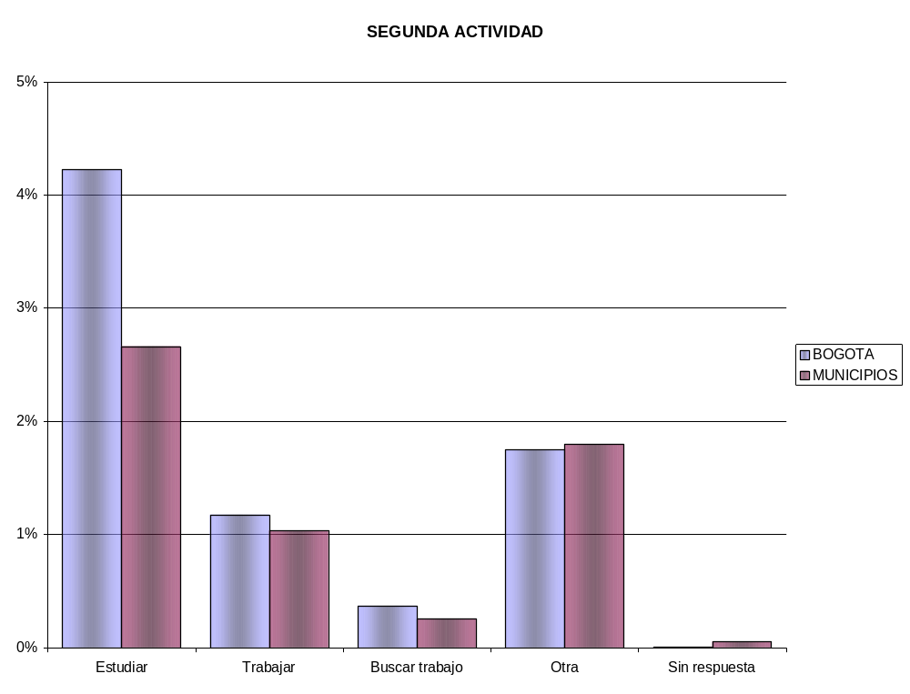
MÓDULO C. CARACTERÍSTICAS DE LOS MIEMBROS DEL HOGAR

Slide 28
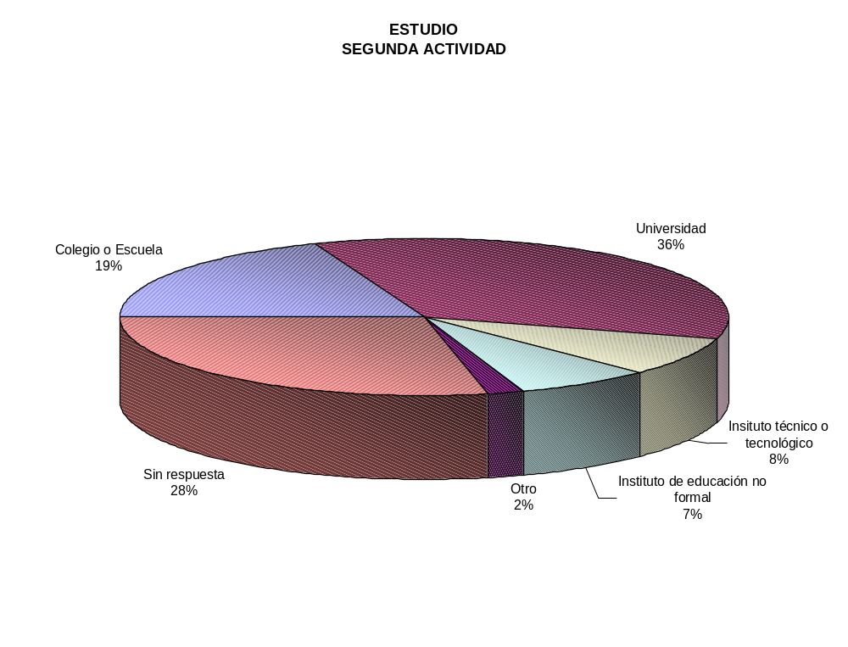
MÓDULO C. CARACTERÍSTICAS DE LOS MIEMBROS DEL HOGAR

Slide 29
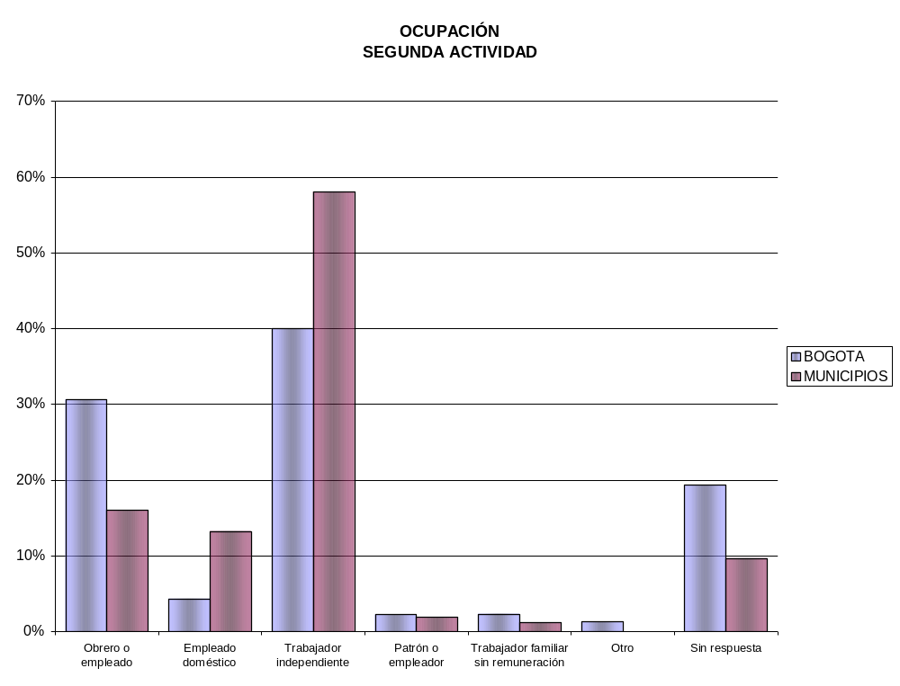
MÓDULO C. CARACTERÍSTICAS DE LOS MIEMBROS DEL HOGAR

Slide 30
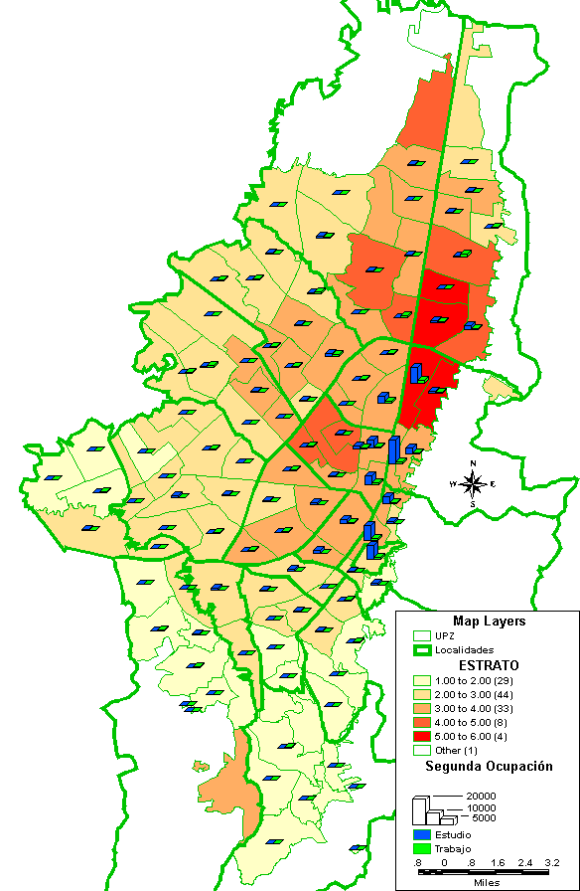
MÓDULO C. CARACTERÍSTICAS DE LOS MIEMBROS DEL HOGAR
Ubicación de la Segunda Ocupación (Estudio y trabajo)

Slide 31
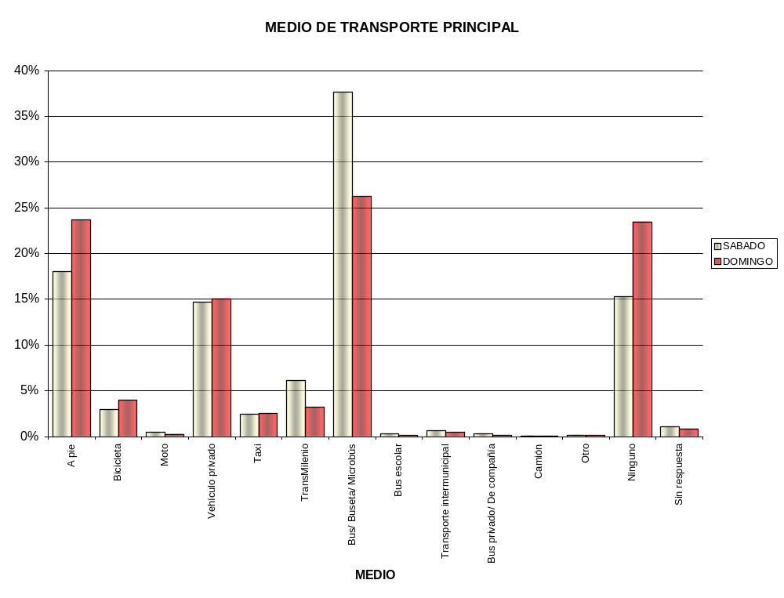
MÓDULO C. CARACTERÍSTICAS DE LOS MIEMBROS DEL HOGAR

Slide 32
MÓDULO D. DESPLAZAMIENTOS REALIZADOS POR LAS PERSONAS DEL HOGAR
En este módulo se le preguntó a las personas de 5 años o más, sobre los desplazamientos realizados el día anterior, y en caso de ser sábado, domingo o lunes sobre el día jueves
La base de datos de este módulo contiene 29 campos en donde se caracterizan los desplazamientos realizados por las personas del hogar encuestado

Slide 33
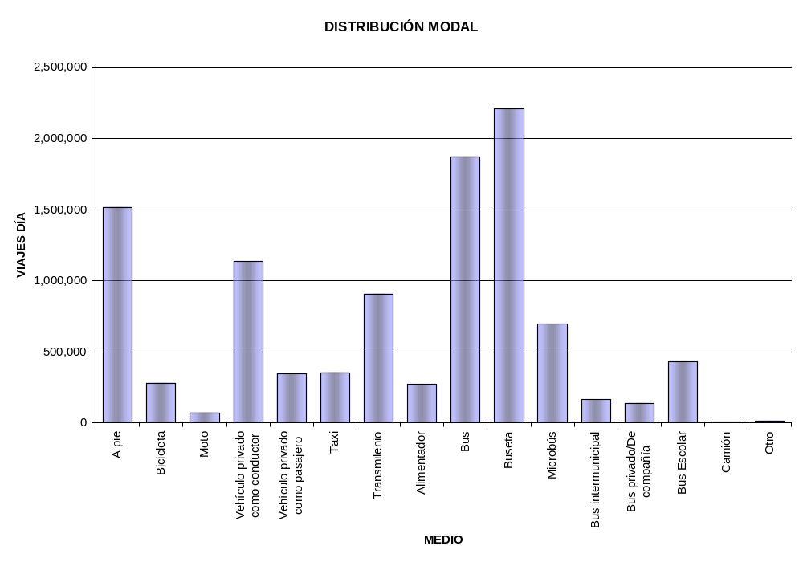
MÓDULO D. DESPLAZAMIENTOS REALIZADOS POR LAS PERSONAS DEL HOGAR

Slide 34
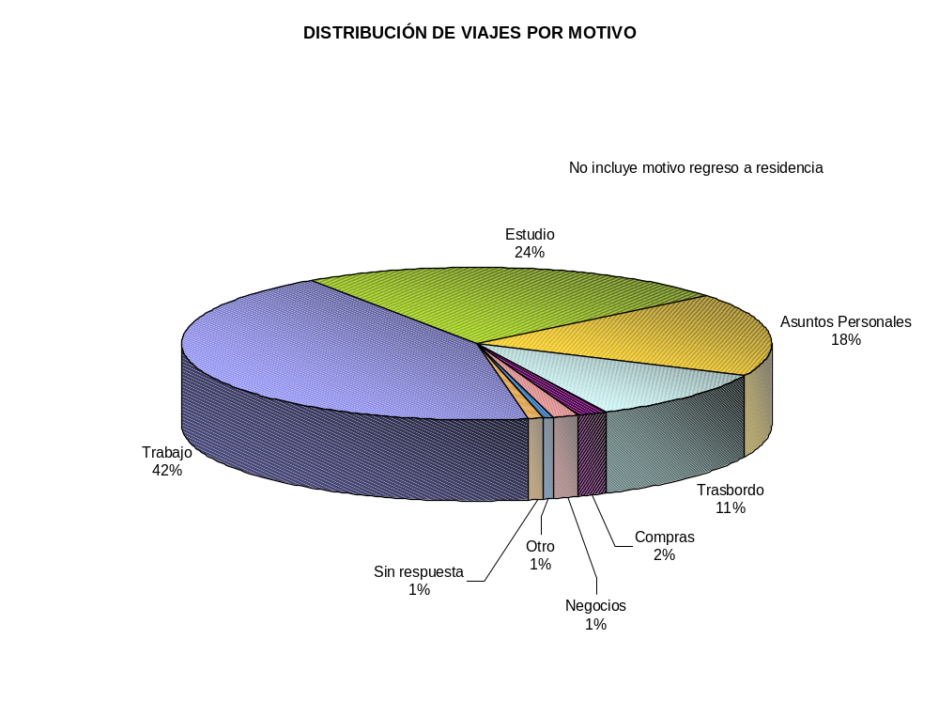
MÓDULO D. DESPLAZAMIENTOS REALIZADOS POR LAS PERSONAS DEL HOGAR

Slide 35
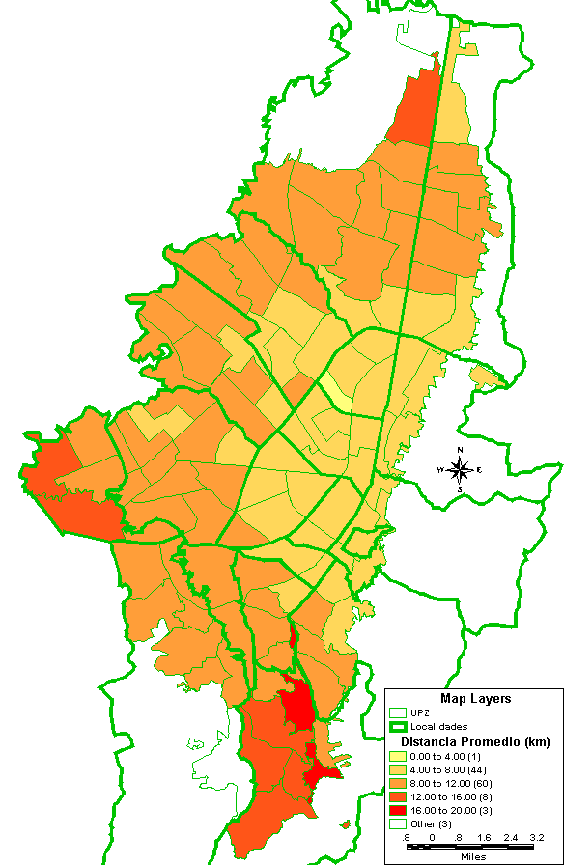
MÓDULO D. DESPLAZAMIENTOS REALIZADOS POR LAS PERSONAS DEL HOGAR
Distancia promedio de los viajes realizados por los residentes de cada UPZ

Slide 36
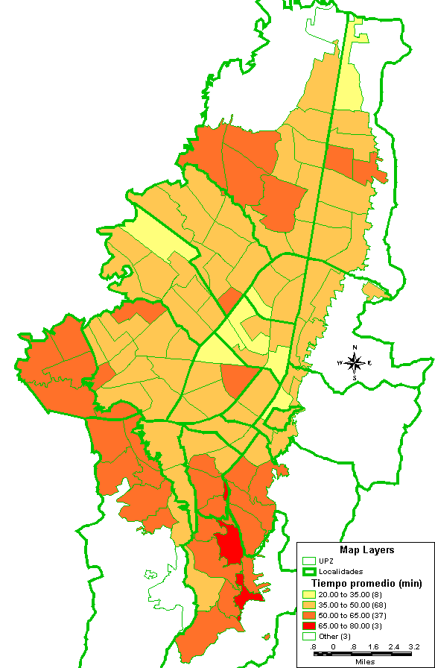
MÓDULO D. DESPLAZAMIENTOS REALIZADOS POR LAS PERSONAS DEL HOGAR
Tiempo promedio de los viajes realizados por los residentes de cada UPZ

Slide 37
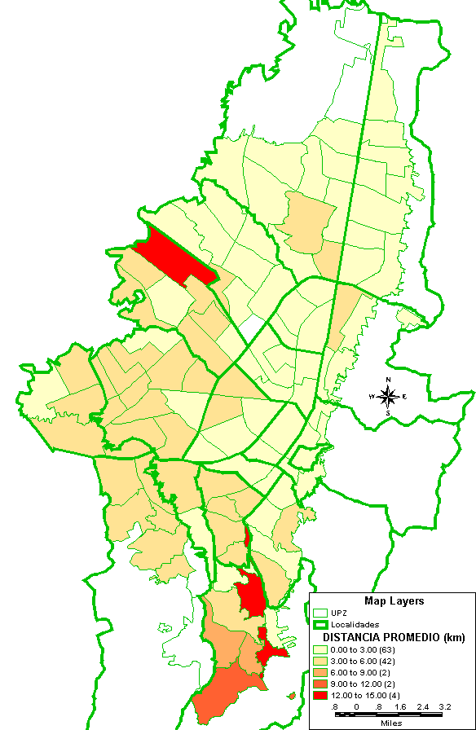
MÓDULO D. DESPLAZAMIENTOS REALIZADOS POR LAS PERSONAS DEL HOGAR
Distancia promedio de los viajes a pie realizados por los residentes de cada UPZ

Slide 38
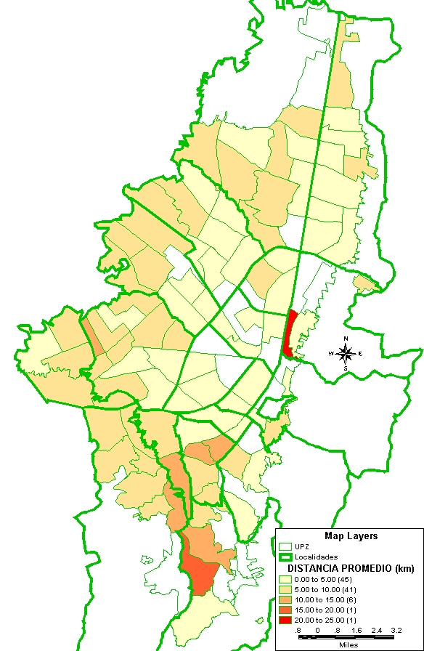
MÓDULO D. DESPLAZAMIENTOS REALIZADOS POR LAS PERSONAS DEL HOGAR
Distancia promedio de los viajes en bicicleta realizados por los residentes de cada UPZ

Slide 39
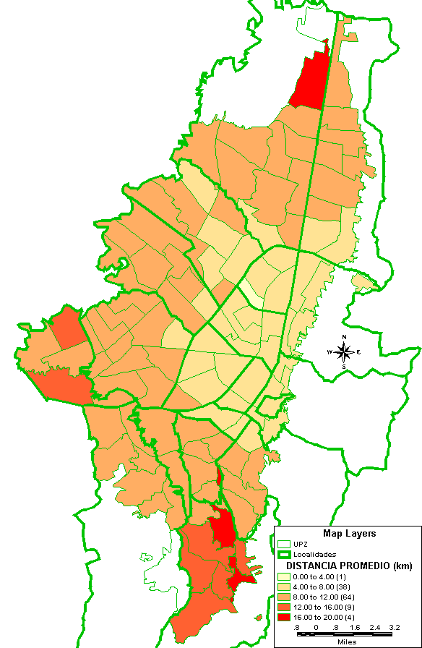
MÓDULO D. DESPLAZAMIENTOS REALIZADOS POR LAS PERSONAS DEL HOGAR
Distancia promedio de los viajes en transporte público realizados por los residentes de cada UPZ

Slide 40
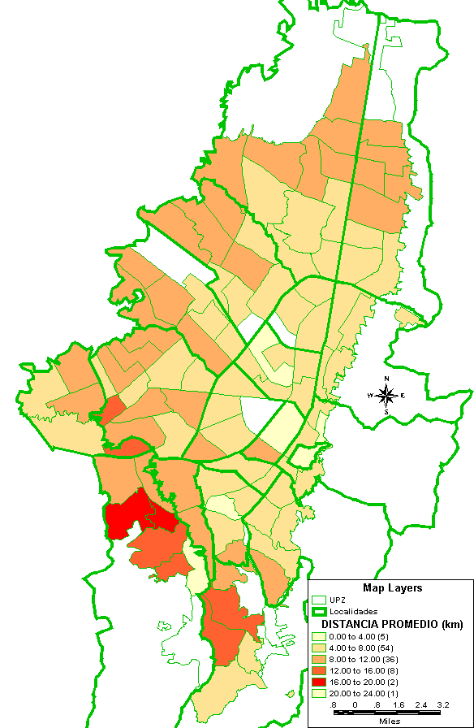
MÓDULO D. DESPLAZAMIENTOS REALIZADOS POR LAS PERSONAS DEL HOGAR
Distancia promedio de los viajes en transporte individual realizados por los residentes de cada UPZ

Slide 41
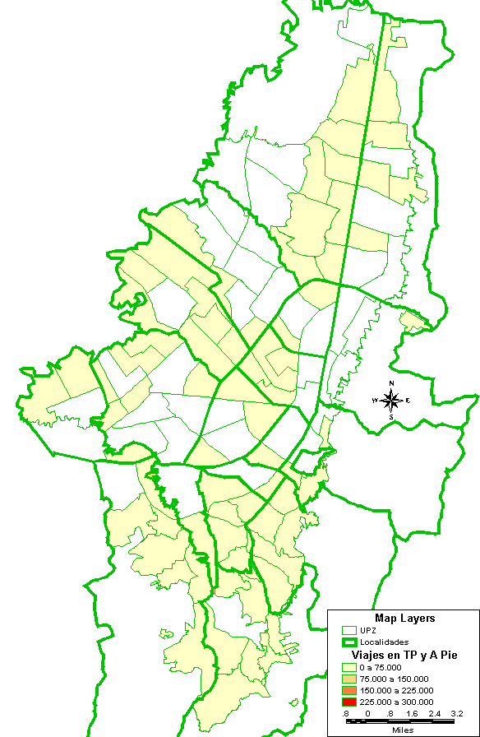
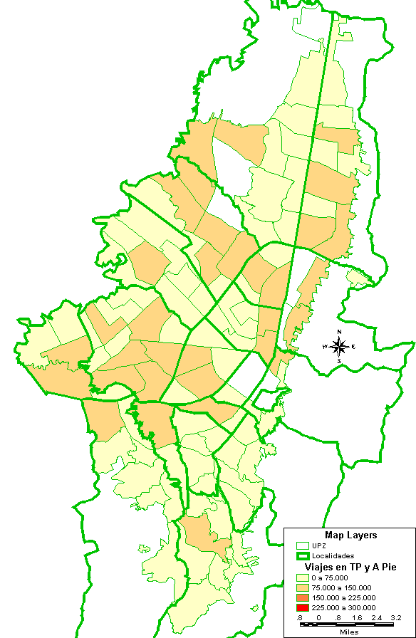
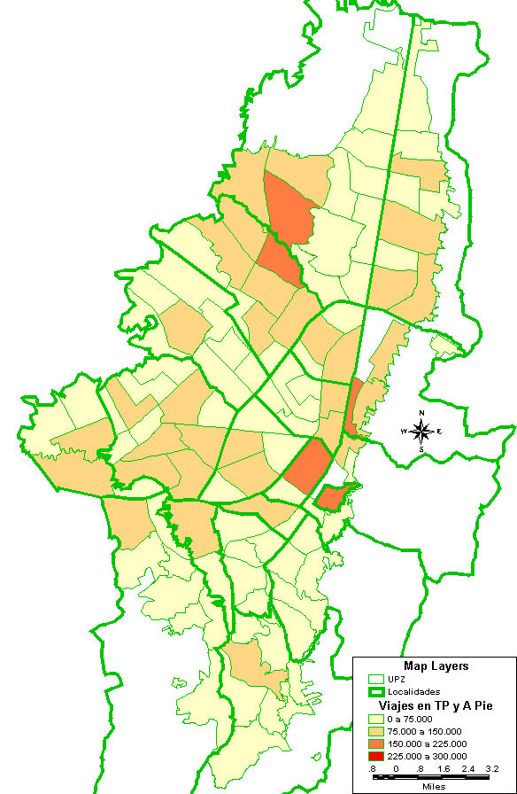
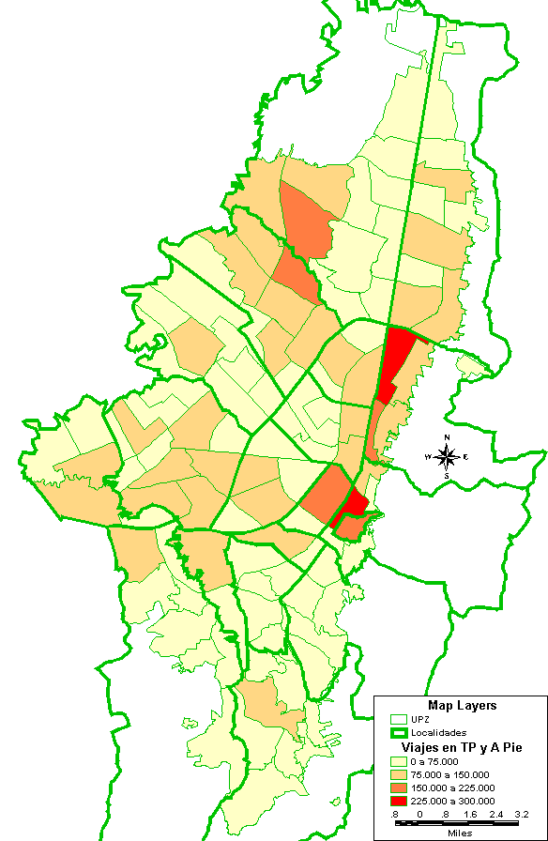
MÓDULO D. DESPLAZAMIENTOS REALIZADOS POR LAS PERSONAS DEL HOGAR
Viajes en transporte público y a pie por UPZ

Slide 42
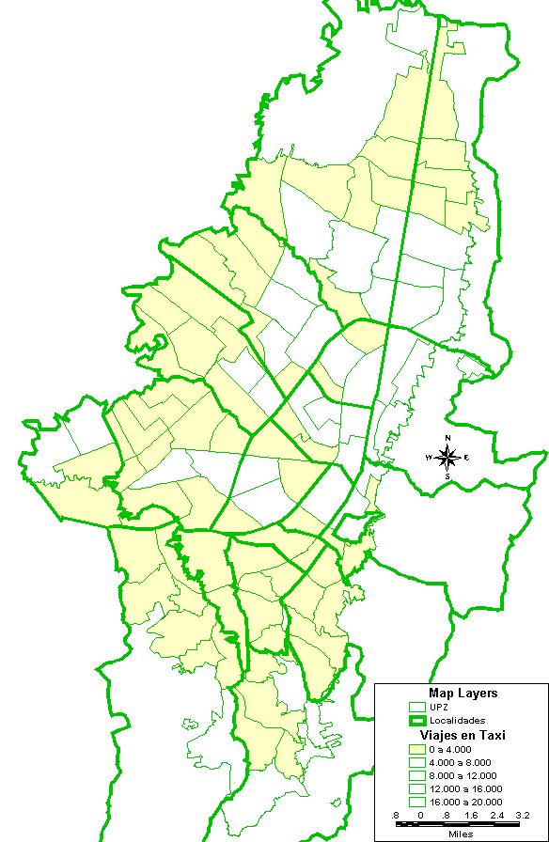
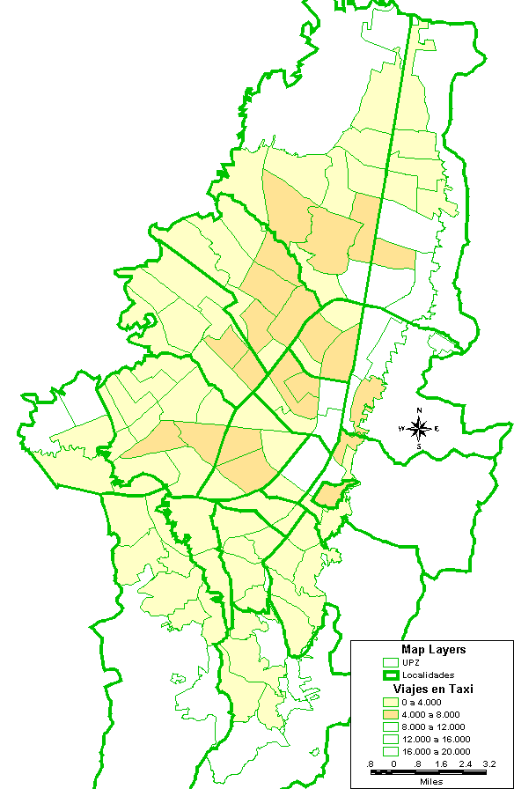
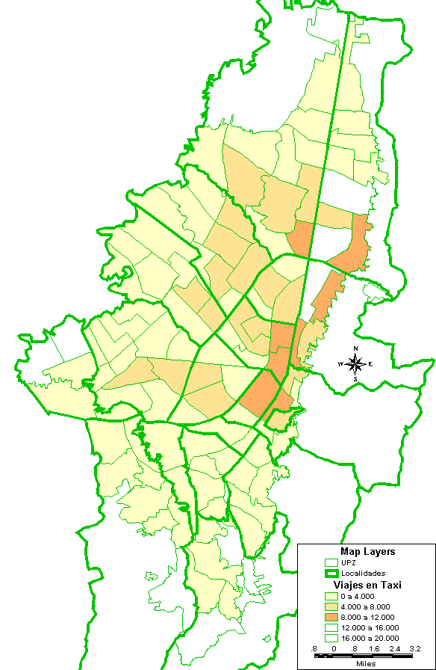
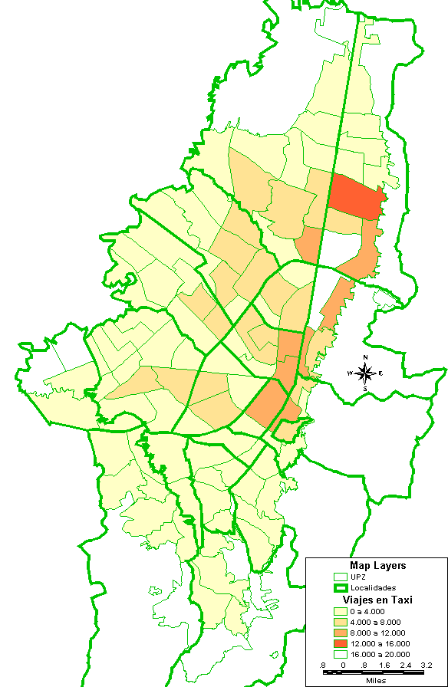
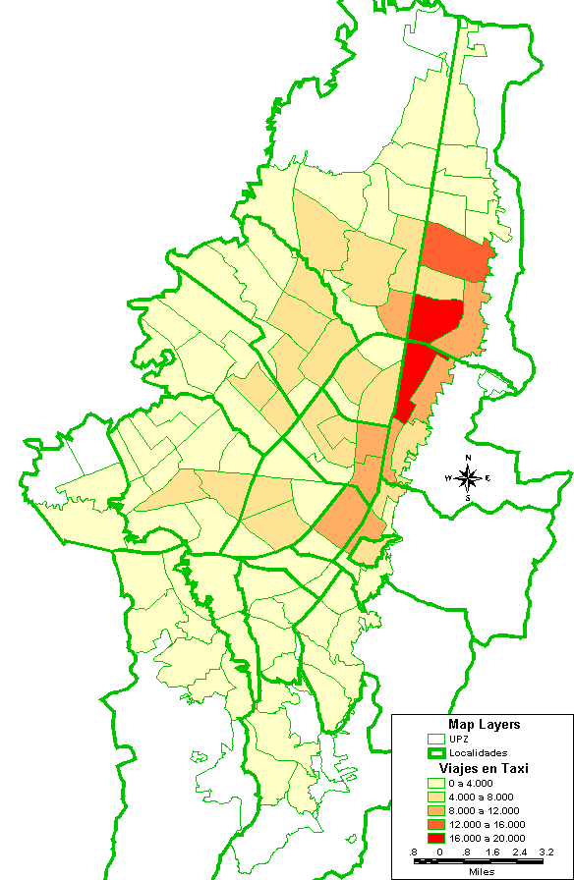
MÓDULO D. DESPLAZAMIENTOS REALIZADOS POR LAS PERSONAS DEL HOGAR
Viajes en taxi por UPZ

Slide 43
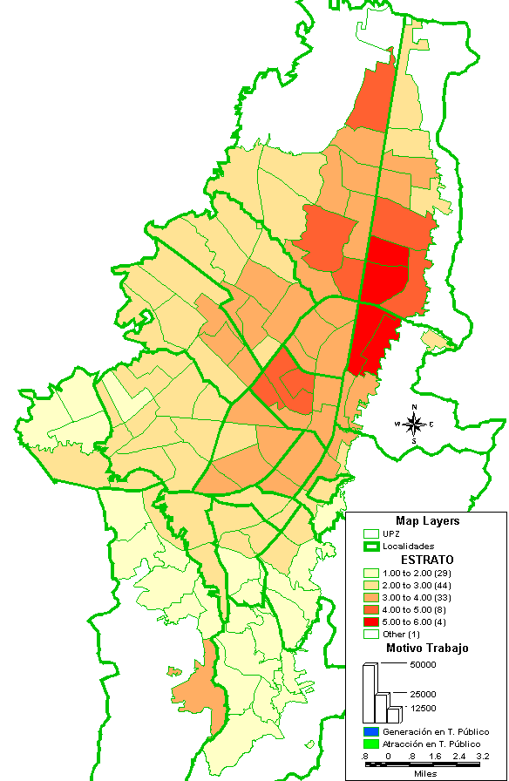

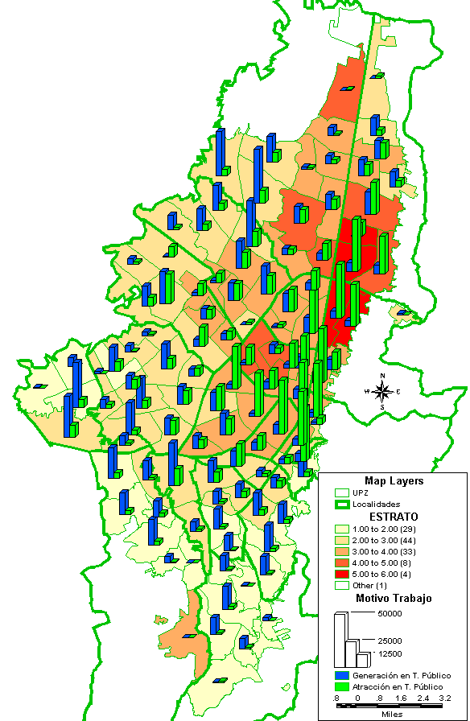
MÓDULO D. DESPLAZAMIENTOS REALIZADOS POR LAS PERSONAS DEL HOGAR
Generación y Atracción de viajes en Transporte Público con motivo Trabajo

Slide 44
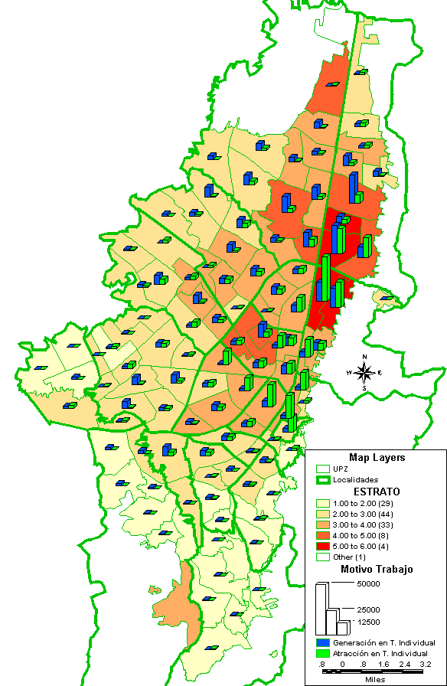
MÓDULO D. DESPLAZAMIENTOS REALIZADOS POR LAS PERSONAS DEL HOGAR
Generación y Atracción de viajes en Transporte Individual con motivo Trabajo

Slide 45
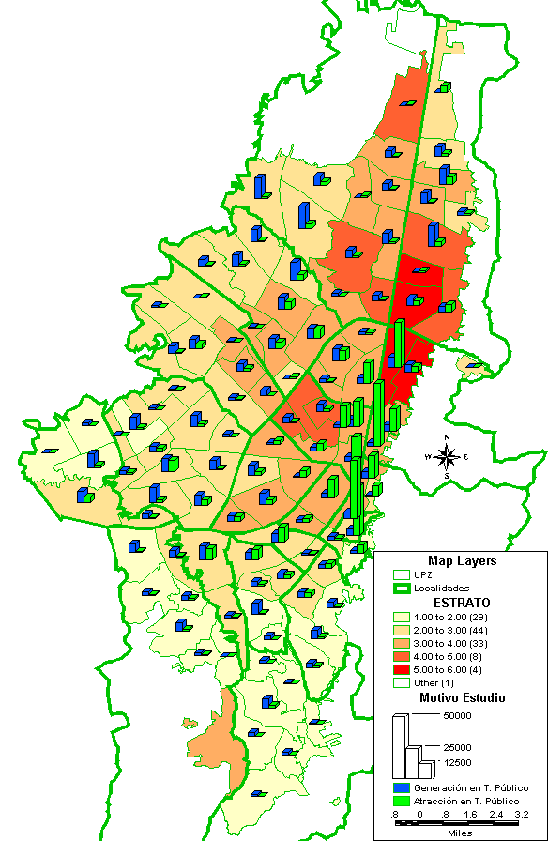
MÓDULO D. DESPLAZAMIENTOS REALIZADOS POR LAS PERSONAS DEL HOGAR
Generación y Atracción de viajes en Transporte Público con motivo Estudio

Slide 46
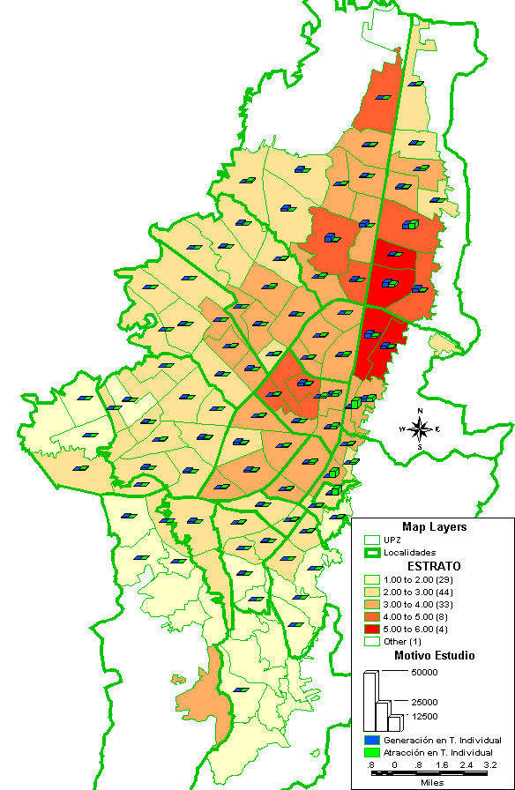
MÓDULO D. DESPLAZAMIENTOS REALIZADOS POR LAS PERSONAS DEL HOGAR
Generación y Atracción de viajes en Transporte Individual con motivo Estudio

Slide 47
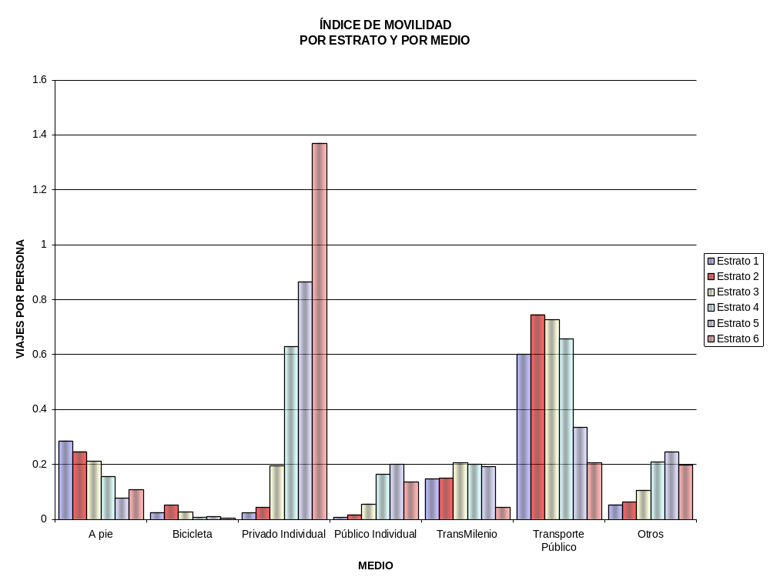
MÓDULO D. DESPLAZAMIENTOS REALIZADOS POR LAS PERSONAS DEL HOGAR

Slide 48
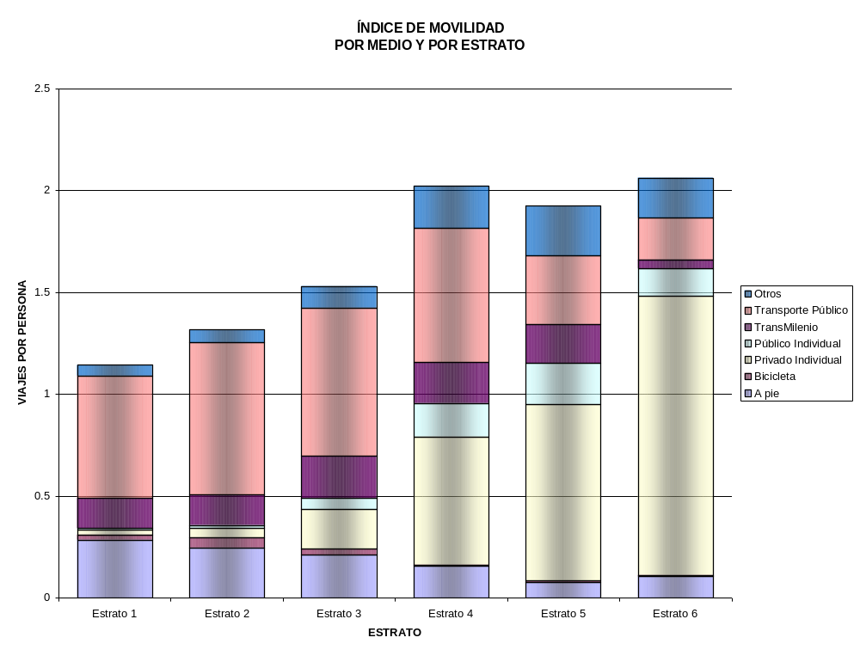
MÓDULO D. DESPLAZAMIENTOS REALIZADOS POR LAS PERSONAS DEL HOGAR

Slide 49
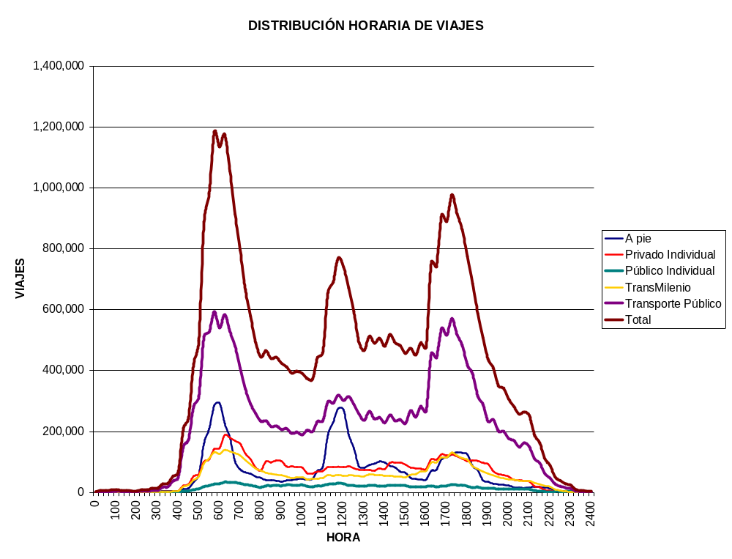
MÓDULO D. DESPLAZAMIENTOS REALIZADOS POR LAS PERSONAS DEL HOGAR

Slide 50

MÓDULO D. DESPLAZAMIENTOS REALIZADOS POR LAS PERSONAS DEL HOGAR

Slide 51

MÓDULO D. DESPLAZAMIENTOS REALIZADOS POR LAS PERSONAS DEL HOGAR

Slide 52

MÓDULO D. DESPLAZAMIENTOS REALIZADOS POR LAS PERSONAS DEL HOGAR

Slide 53

MÓDULO D. DESPLAZAMIENTOS REALIZADOS POR LAS PERSONAS DEL HOGAR

Slide 54

Gracias.....
Secretaría de Tránsito y Transporte de Bogotá
Tel. 3647154
3649400 Ext. 3520 – 3521
planeacion10@transitobogota.gov.co

